Slide 1
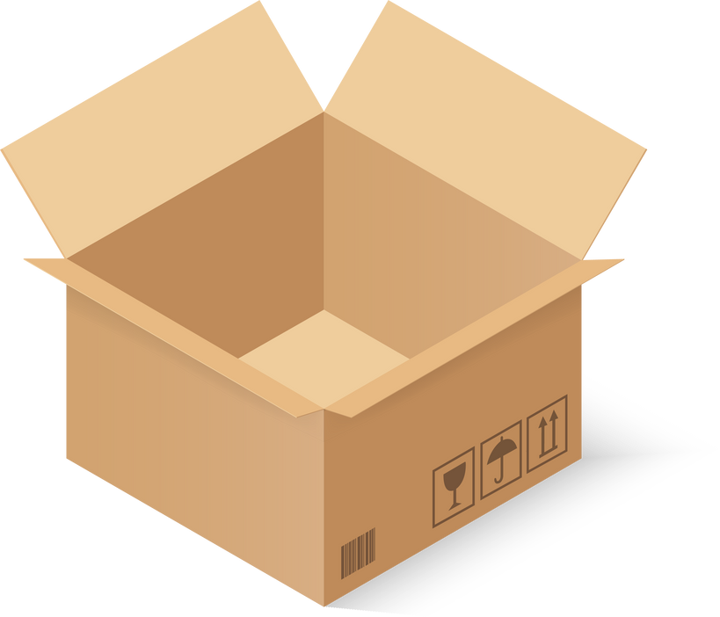
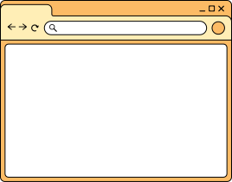
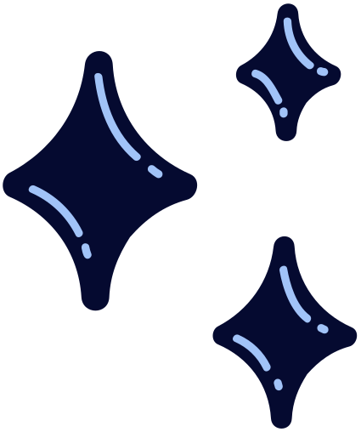

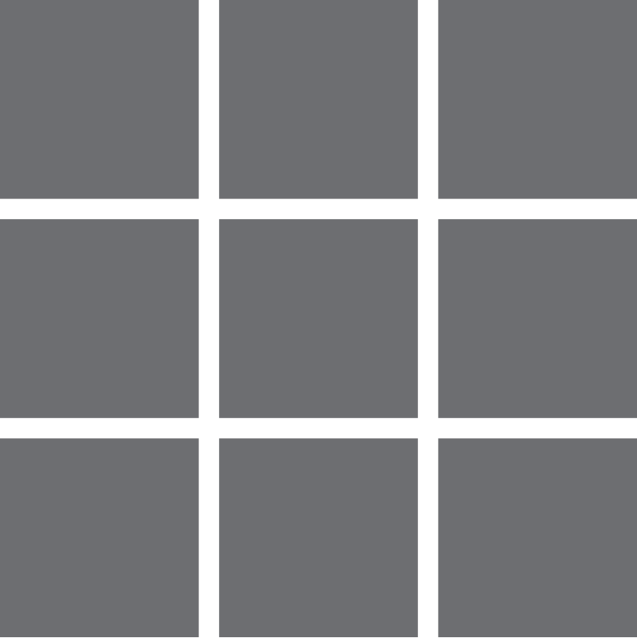
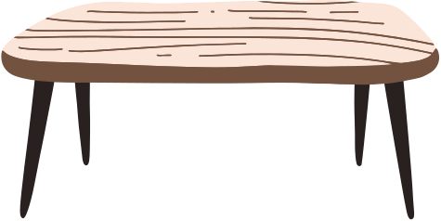
Modelando cajas

Slide 2
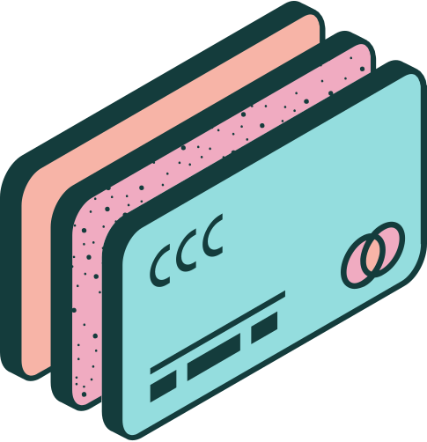
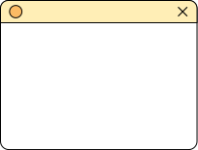

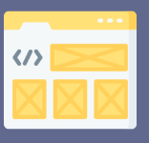
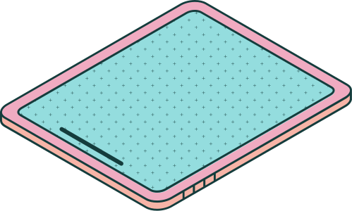
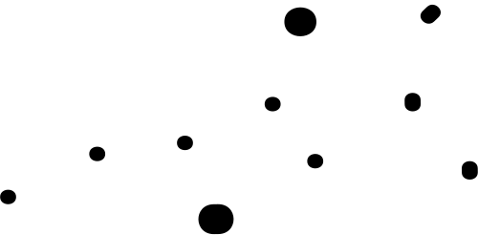
¿Cómo se diseñan?

Slide 3
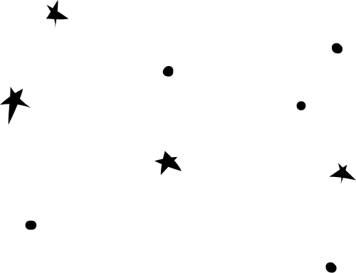
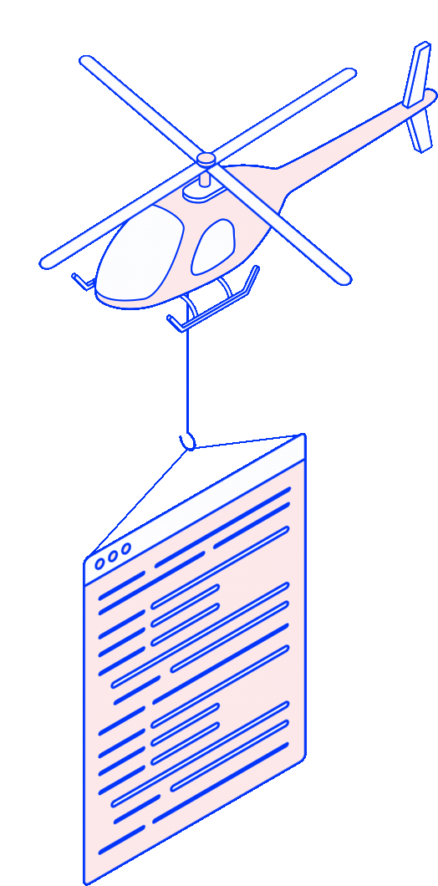
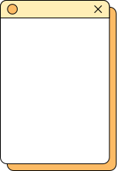

Propiedades
Content
Padding
Border
Margin
Cubre el padding y contenido del texto
Contenido
Relleno de la caja
Separación entre elementos

Slide 4
Content
div{
width: 20px;
height: 30px;
}

Slide 5
Padding
shorthand
12px
div{
padding: 12px
}
12px
12px
12px

Slide 6
div{
padding-top: 12px;
padding-right:12px;
padding-botton:12px;
padding-left:12px;
}

Slide 7
Border
shorthand
12px
div{
border: 12px solid
#E09145;
}
12px
12px
12px

Slide 8

div{
border-style: solid
dashed
dotted
double
groove
ridge
inset
outset
}
none
hidden

Slide 9
{
Tamaño del borde
px
em
rem
%
div{
border-width:10px
}
Color del borde
{
div{
border-color: #FCD9B8
}
hexadecimal
rgb/rgba
hsl

Slide 10
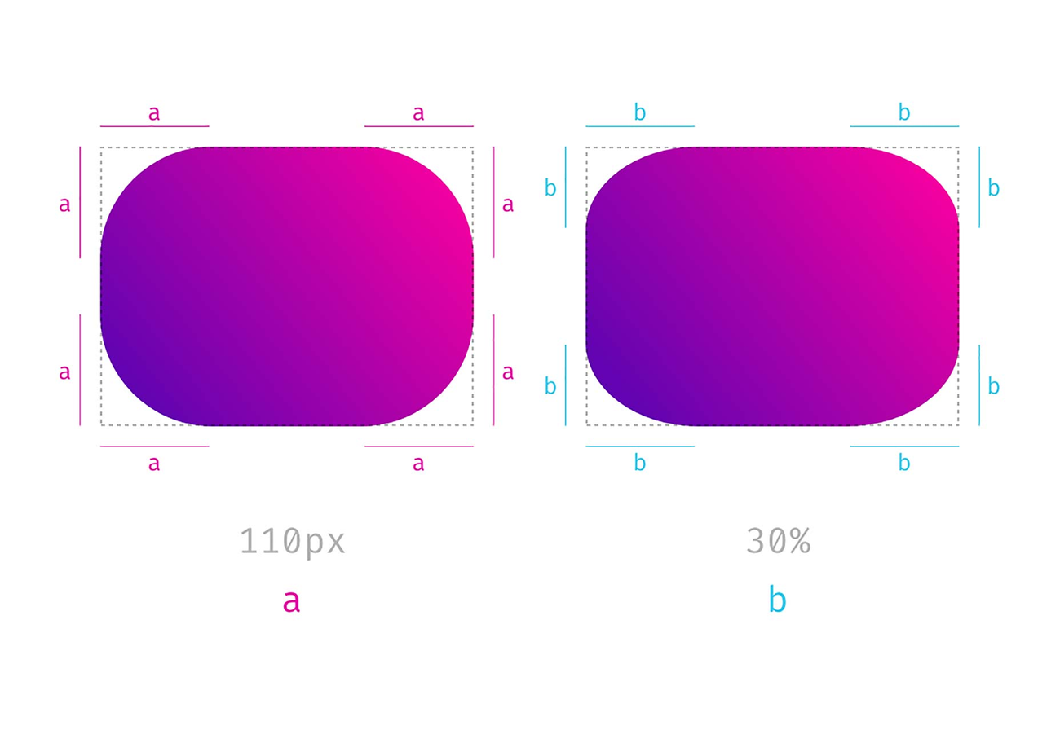
Borde redondeado
{
div{
border-radius:10px
}
px
%

Slide 11
shorthand
border-top
border-left:
right
top
botton
border-left
border-right
border-botton

